Slide 1

设计模式之备忘录模式

Slide 2

设计模式之备忘录模式 — 课程概要
备忘录模式原理
备忘录模式示例代码讲解
备忘录模式关键点

Slide 3
设计模式之备忘录模式
备忘录模式原理

Slide 4
备忘录模式原理
讨论一个游戏进度状态保存问题
备忘录模式原理
备忘录模式优缺点

Slide 5
备忘录模式原理 — 讨论一个游戏进度状态保存问题
游戏进度保存：对象状态，场景...
想想有哪些方式：
SharedPreferences、Sqlite、Server
思考如何设计

Slide 6




备忘录模式原理 — 备忘录模式原理

Slide 7
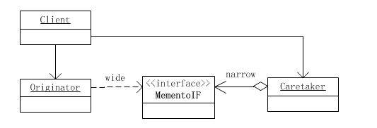
备忘录模式原理 — 备忘录模式原理
备忘录模式：在不破坏封装的前提下，存储关键对象的重要状态，从而可以在将来把对象还原到存储的那个状态

Slide 8
备忘录模式原理 — 备忘录模式优缺点
优点：
状态存储在外面，不和关键对象混在一起，这可以帮助维护内聚
提供了容易实现的恢复能力
保持了关键对象的数据封装
缺点：
资源消耗上面备忘录对象会很昂贵
存储和恢复状态的过程比较耗时

Slide 9
设计模式之备忘录模式
备忘录模式示例代码讲解

Slide 10
备忘录模式示例代码讲解
示例项目类结构
示例代码讲解

Slide 11
备忘录模式示例代码讲解 — 示例项目类结构

Slide 12
备忘录模式示例代码讲解 — 示例代码讲解
代码讲解

Slide 13
设计模式之备忘录模式
备忘录模式关键点

Slide 14
备忘录模式关键点
备忘录模式原理
备忘录模式适用场合

Slide 15
备忘录模式关键点 — 备忘录模式原理
备忘录模式：在不破坏封装的前提下，存储关键对象的重要状态，从而可以在将来把对象还原到存储的那个状态
注意事项：
注意开销

Slide 16
备忘录模式关键点 — 备忘录模式适用场合
适用场合：
必须保存一个对象在某一个时刻的(整体或部分)状态，在对象以外的地方, 以后需要时恢复到先前的状态时

Slide 17


